Slide 1




Презентация проекта хакатона
Object Journal - Frontend
Современное веб-приложение для управления проектами и документирования объектов с возможностью фотографирования, чатов и планирования задач.
Наша формулировка задачи
Проблемы, которые мы увидели
Сделать УДОБНО и ГИБКО, потому что интеграции со сторонними сервисами.
Гео (крутые метки устройства vs. простота — фотки)
ИИ (своя модель vs. использование готовых инструментов)
Проблема
Описание
Рассмотренные решения
На чем остановились
Как выглядит
Именно поэтому мы ошиблись — это должно быть приложение
Суть нашей работы оказалась в "выборе" — и о том, как важно понимать цель работы до ее реализации
Открытые вопросы, о которых мы уже подумали:
Как распространять
С чем интегрировать
🚀 Технологический стек
React 18 - Основной фреймворк
Axios - HTTP клиент
TypeScript - Типизация
PWA - Прогрессивное веб-приложение
Vite - Сборщик и dev-сервер
Yandex Maps - Карты
Ant Design - UI компоненты
Gantt Task React - Диаграммы Ганта
React Router DOM - Маршрутизация
TanStack Query - Управление состоянием сервера
📁 Архитектура проекта (Feature-Sliced Design)
Проект следует методологии FSD для организации кода:
src/├── app/ # Инициализация приложения│ ├── App.tsx # Главный компонент│ └── providers/ # Провайдеры (Router, Antd, Query)├── pages/ # Страницы приложения│ ├── auth/ # Авторизация│ ├── main/ # Главная страница│ ├── objects/ # Управление объектами│ ├── object-create/ # Создание объекта│ ├── object-edit/ # Редактирование объекта│ ├── chat/ # Чат│ └── chats/ # Список чатов├── widgets/ # Крупные UI блоки│ ├── navigation/ # Навигация│ └── gannt-table/ # Таблица Ганта├── features/ # Функциональные возможности│ ├── camera/ # Камера для фотографий│ ├── chat/ # Чат функциональность│ ├── object-checklist/ # Чек-листы объектов│ ├── filters-modal/ # Модальные окна фильтров│ ├── map-drawer/ # Рисование на карте│ ├── organization-selector/ # Выбор организации│ └── work-selector/ # Выбор работ├── entities/ # Бизнес-сущности│ ├── checklist/ # Чек-листы│ ├── contractor/ # Подрядчики│ ├── object/ # Объекты│ └── work/ # Работы└── shared/ # Переиспользуемые ресурсы├── api/ # API клиенты└── lib/ # Утилиты и хуки
🛠 Установка и запуск
Предварительные требования
Node.js >= 18.0.0
npm >= 8.0.0
Установка зависимостей
npm install
Настройка окружения
Скопируйте файл с переменными окружения:
cp env.example .env
Отредактируйте .env файл:
# API ConfigurationVITE_API_BASE_URL=http://localhost:3000/apiVITE_API_TIMEOUT=10000# DevelopmentVITE_NODE_ENV=development
Запуск в режиме разработки
npm run dev
Приложение будет доступно по адресу: http://localhost:3001
Сборка для продакшена
npm run build
Предварительный просмотр продакшен сборки
npm run preview
📱 PWA (Progressive Web App)
Приложение поддерживает PWA функциональность:
Установка на устройство - можно установить как нативное приложение
Офлайн работа - базовые функции доступны без интернета
Push уведомления - уведомления о новых сообщениях и задачах
Кэширование - умное кэширование ресурсов для быстрой загрузки
Установка PWA
Откройте приложение в браузере
Нажмите на иконку "Установить" в адресной строке
Следуйте инструкциям браузера
🎯 Основные функции
📸 Камера и фотографирование
💬 Система чатов
Полноэкранный режим камеры
Групповые и индивидуальные чаты
Автофокус и стабилизация
Отправка фотографий и файлов
Сохранение фотографий с геолокацией
Уведомления в реальном времени
Интеграция с объектами
Интеграция с задачами
📋 Управление объектами
📊 Планирование и отчетность
Создание и редактирование объектов
Диаграммы Ганта для планирования
Чек-листы для каждого объекта
Фильтрация и поиск
Геолокация и карты
Экспорт данных
История изменений
Ролевая модель доступа
🔧 Доступные скрипты
# Разработкаnpm run dev # Запуск dev-сервераnpm run start # Алиас для dev# Сборкаnpm run build # Сборка для продакшенаnpm run preview # Предварительный просмотр сборки# Качество кодаnpm run lint # Проверка и исправление ESLintnpm run lint:check # Только проверка ESLintnpm run format # Форматирование Prettiernpm run format:check # Проверка форматированияnpm run type-check # Проверка типов TypeScript# Тестированиеnpm run test # Запуск тестов
🏗 Сборка с Docker
Создание образа
# Сборка образаdocker build -t object-journal-frontend .# Запуск контейнераdocker run -p 3001:80 object-journal-frontend
Использование готовых скриптов
# Сборка и деплой./scripts/docker-build.sh./scripts/docker-deploy.sh
🎨 Стилизация
Проект использует:
CSS Modules - для изоляции стилей компонентов
Ant Design - для базовых UI компонентов
CSS Custom Properties - для темизации
Responsive Design - адаптивная верстка
Структура стилей
/* Глобальные стили */src/index.csssrc/App.css/* Стили компонентов */ComponentName.module.css
🔐 Аутентификация и авторизация
JWT токены для аутентификации
Ролевая модель доступа
Защищенные маршруты на основе разрешений
Автоматическое обновление токенов
Роли пользователей
Администратор - полный доступ
Менеджер - управление проектами
Исполнитель - работа с задачами
Наблюдатель - только просмотр
📡 API интеграция
Базовый URL
const API_BASE_URL = import.meta.env.VITE_API_BASE_URL;
Основные эндпоинты
/api/auth - Аутентификация
/api/objects - Управление объектами
/api/chats - Чаты и сообщения
/api/checklists - Чек-листы
/api/contractors - Подрядчики
Обработка ошибок
// Автоматическая обработка ошибок APIconst { data, error, isLoading } = useQuery({ queryKey: ['objects'], queryFn: fetchObjects, retry: 3, retryDelay: 1000,});
🧪 Тестирование
Запуск тестов
npm run test
Покрытие кода
npm run test -- --coverage
📦 Производительность
Оптимизации сборки
Code Splitting - разделение кода по маршрутам
Tree Shaking - удаление неиспользуемого кода
Lazy Loading - ленивая загрузка компонентов
Image Optimization - оптимизация изображений
Мониторинг
Web Vitals - метрики производительности
Bundle Analyzer - анализ размера бандла
Lighthouse - аудит производительности
🚀 Деплой
Продакшен сборка
npm run build
Переменные окружения для продакшена
VITE_API_BASE_URL=https://api.yourdomain.com/apiVITE_NODE_ENV=production
Nginx конфигурация
server { listen 80; server_name yourdomain.com; location / { root /usr/share/nginx/html; try_files $uri $uri/ /index.html; } # Кэширование статических ресурсов location ~* \.(js|css|png|jpg|jpeg|gif|ico|svg)$ { expires 1y; add_header Cache-Control "public, immutable"; }}
🤝 Разработка
Git workflow
Создайте feature ветку: git checkout -b feature/new-feature
Внесите изменения и закоммитьте: git commit -m "Add new feature"
Отправьте ветку: git push origin feature/new-feature
Создайте Pull Request
Code Style
ESLint - для проверки кода
Prettier - для форматирования
TypeScript - строгая типизация
Conventional Commits - для коммитов
Коммиты
# Типы коммитовfeat: новая функциональностьfix: исправление багаdocs: документацияstyle: форматированиеrefactor: рефакторингtest: тестыchore: служебные изменения
📚 Дополнительные ресурсы
React Documentation
TypeScript Handbook
Ant Design Components
Vite Guide
Feature-Sliced Design
🐛 Известные проблемы
Камера может не работать в некоторых браузерах без HTTPS
PWA функции требуют HTTPS в продакшене
Некоторые старые браузеры не поддерживают все функции
📄 Лицензия
MIT License - см. файл LICENSE для деталей.
👥 Команда
Frontend Developer - разработка UI/UX
Backend Developer - API и серверная логика
DevOps Engineer - инфраструктура и деплой

Slide 2

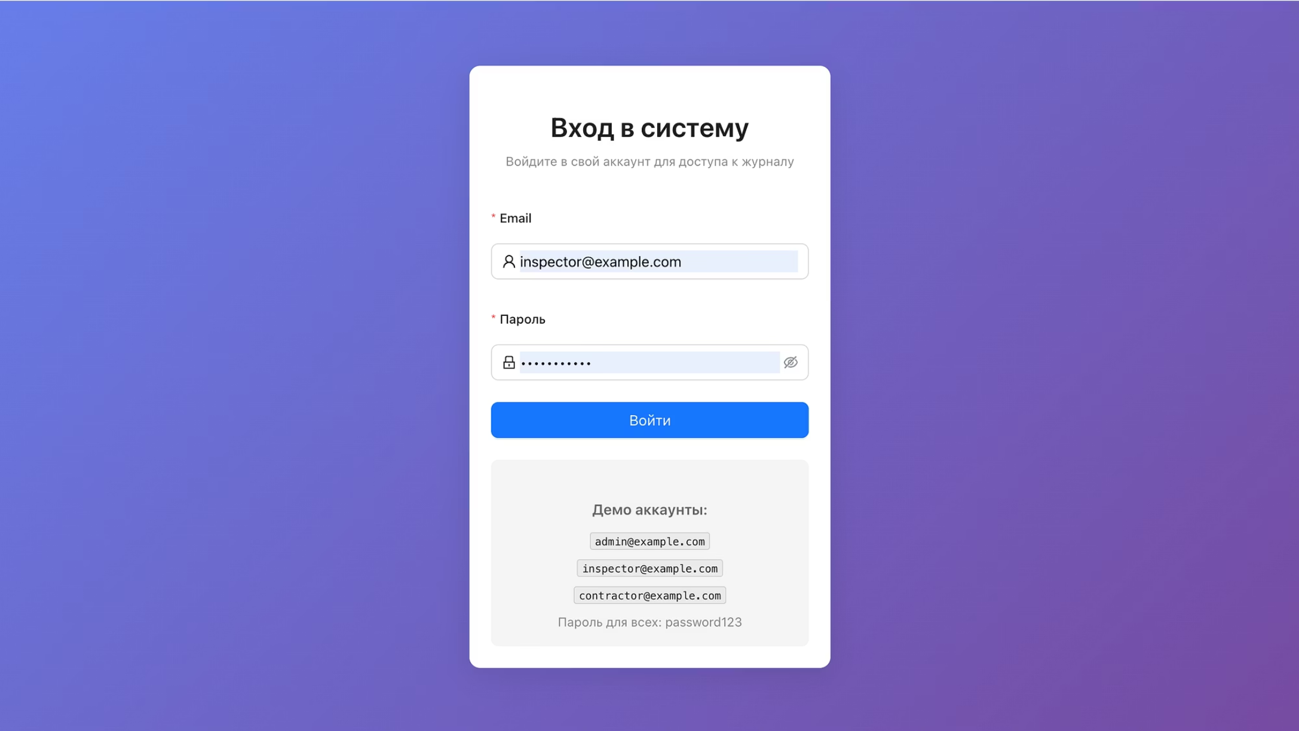
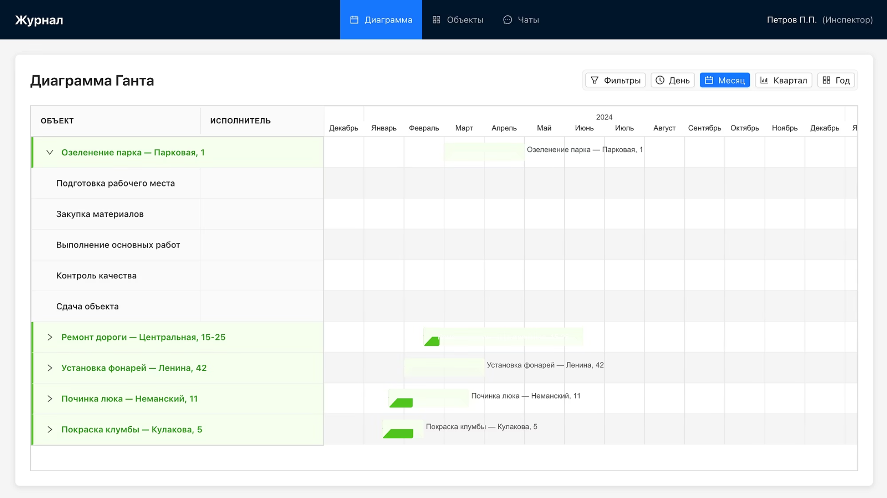
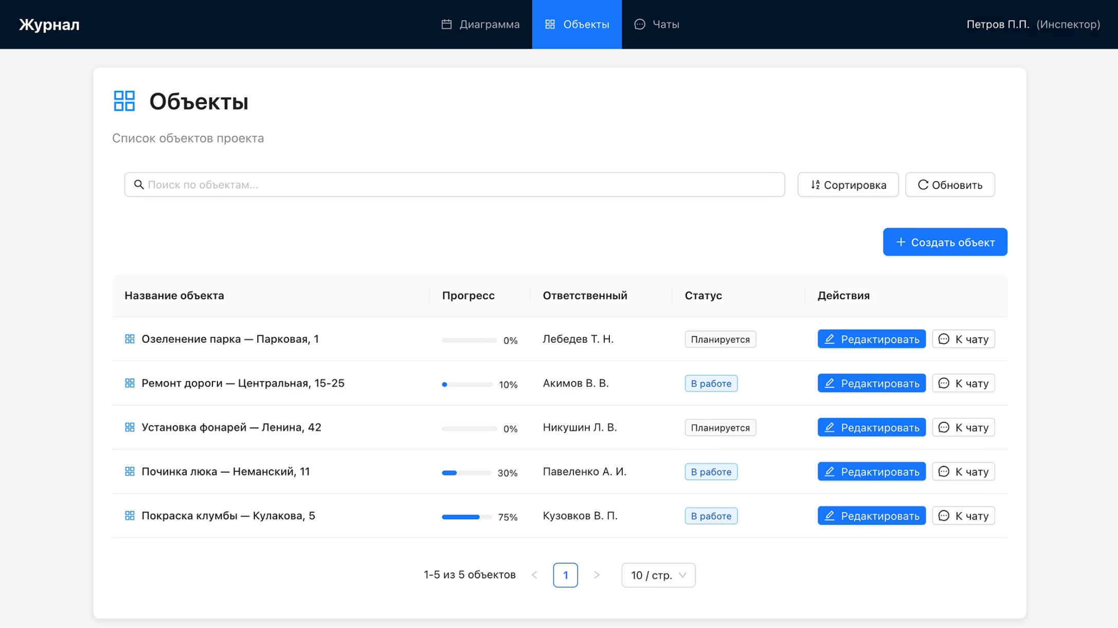
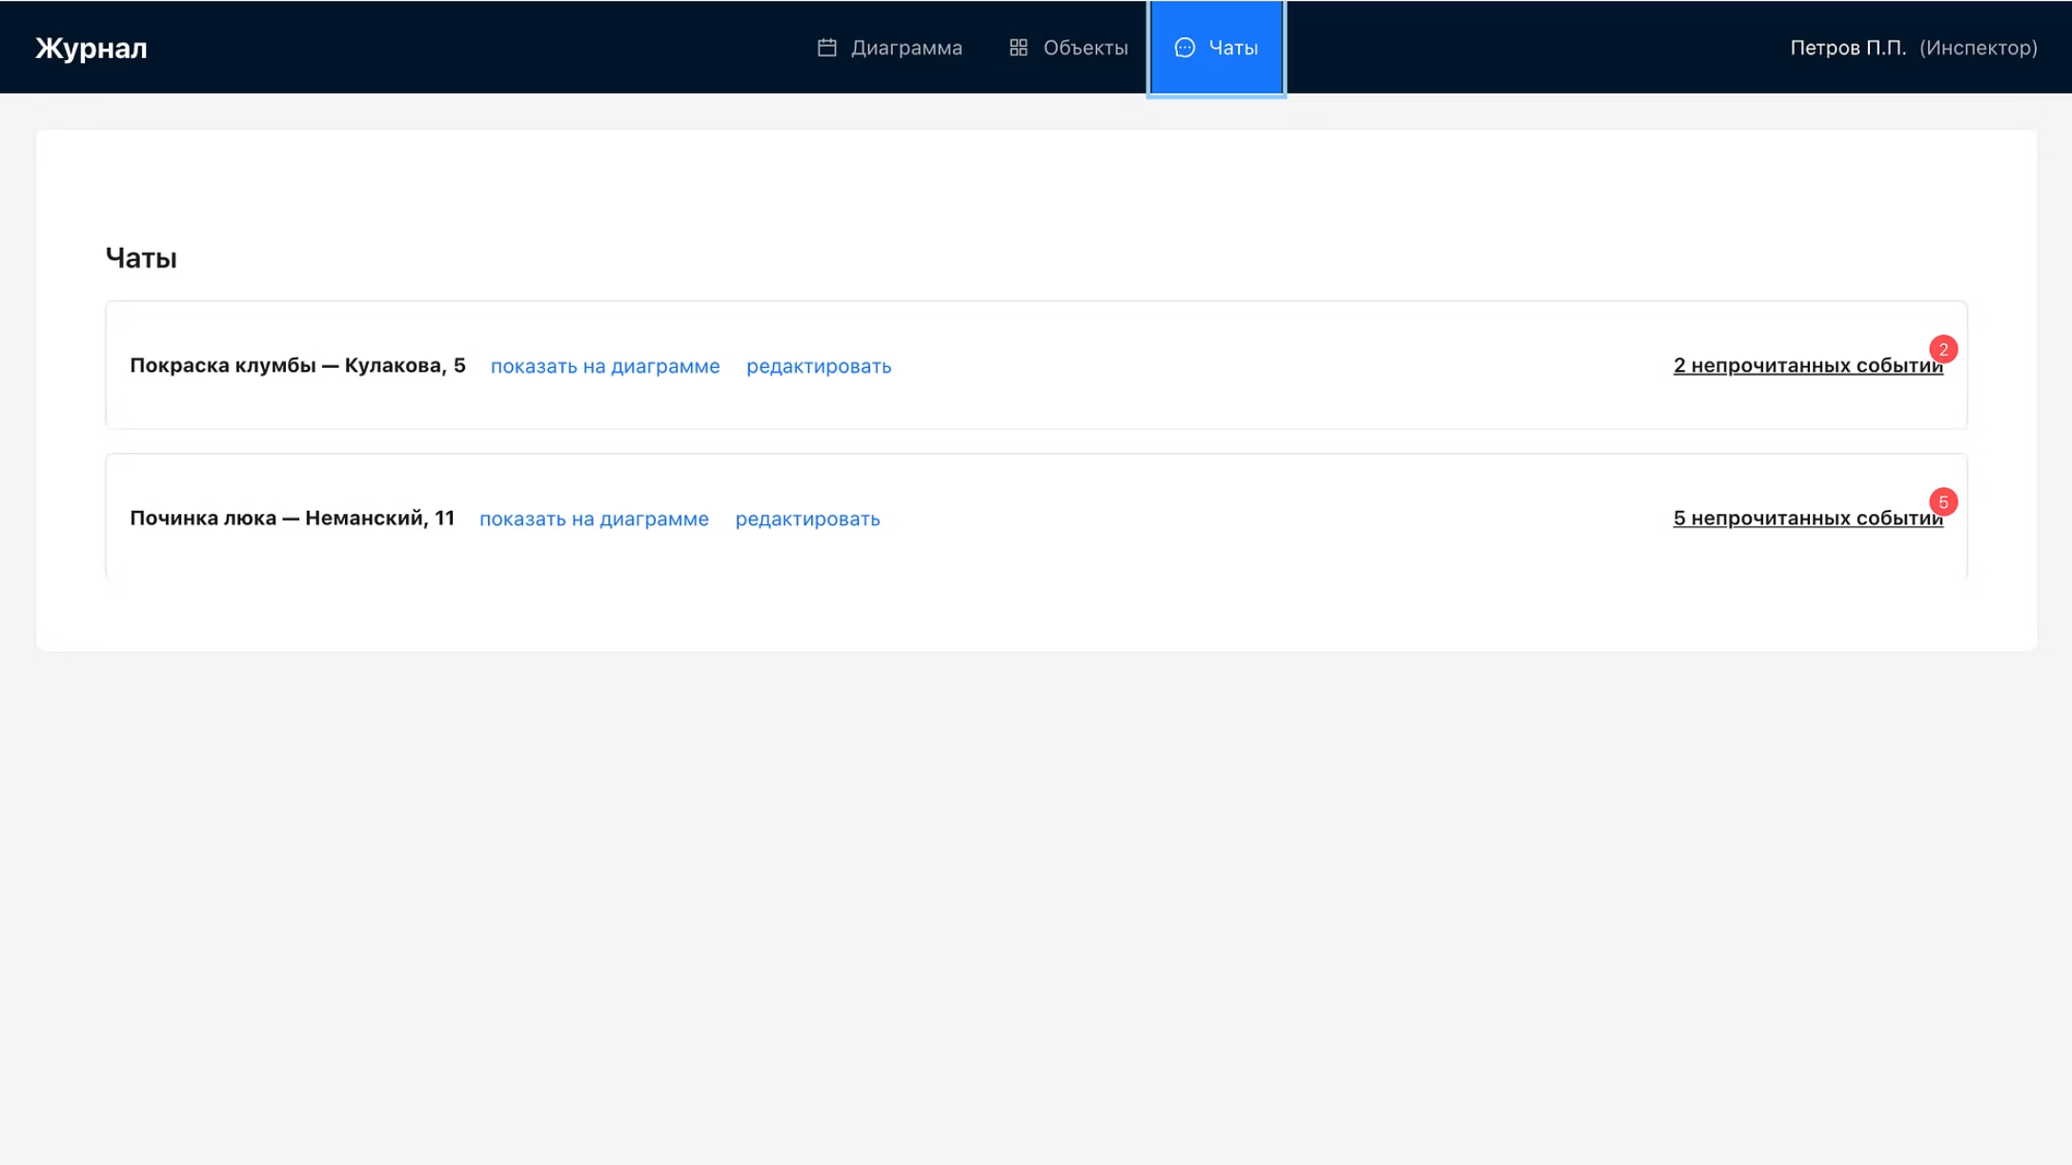
Спасибо за внимание!
Для получения помощи или сообщения об ошибках, создайте issue в репозитории проекта.

